Slide 1
Bài 3
Đường đi, chu trình Hamilton

Slide 2
3.1. Đồ thị Hamilton

Slide 3
Giới thiệu
Năm 1857, nhà toán học người Ailen là Hamilton(1805-1865) đưa ra trò chơi “đi vòng quanh thế giới” như sau.
Cho một hình thập nhị diện đều (đa diện đều có 12 mặt, 20 đỉnh và 30 cạnh), mỗi đỉnh của hình mang tên một thành phố nổi tiếng, mỗi cạnh của hình (nối hai đỉnh) là đường đi lại giữa hai thành phố tương ứng. Xuất phát từ một thành phố, hãy tìm đường đi thăm tất cả các thành phố khác, mỗi thành phố chỉ một lần, rồi trở về chỗ cũ.

Slide 4
Giới thiệu (tt)
Trước Hamilton, có thể là từ thời Euler, người ta đã biết đến một câu đố hóc búa về “đường đi của con mã trên bàn cờ”. Trên bàn cờ, con mã chỉ có thể đi theo đường chéo của hình chữ nhật 2 x 3 hoặc 3 x 2 ô vuông. Giả sử bàn cờ có 8 x 8 ô vuông.
Hãy tìm đường đi của con mã qua được tất cả các ô của bàn cờ, mỗi ô chỉ một lần rồi trở lại ô xuất phát.
→Khảo sát một lớp đồ thị đặc biệt: đồ thị Hamilton.

Slide 5
Đường đi, chu trình Hamilton
Xét đồ thị G = <V,E>.
  Một đường đi trên đồ thị được gọi là đường đi Hamilton nếu nó đi qua tất cả các đỉnh, mỗi đỉnh một lần.
  Một chu trình trên đồ thị được gọi là chu trình Hamilton nếu nó đi qua tất cả các đỉnh, mỗi đỉnh một lần.
VD: Đồ thị sau có các đường đi và chu trình Hamilton là:
d1: 1 2 3 4 5
d2: 1 5 2 4 3
…
C1: 1 2 3 4 5 1
C2: 2 5 1 4 3 2
…
3
2
4
1
5

Slide 6
Đồ thị Hamilton
Xét đồ thị G = <V,E>.
  Đồ thị G được gọi là đồ thị Hamilton nếu và chỉ nếu tồn tại một chu trình Hamilton trong G.
  Đồ thị G được gọi là đồ thị nửa Hamilton nếu và chỉ nếu tồn tại một đường đi Hamilton trong G.
3
3
2
4
2
4
Đồ thị Hamilton (hiển nhiên cũng là đồ thị nửa Hamilton).
5
1
5
1
Đồ thị nửa Hamilton
6

Slide 7
Một số kết quả trên đồ thị Hamilton
Định lý (Dirak, 1952). Xét G là đơn đồ thị vô hướng với n đỉnh (n>2). Nếu mỗi đỉnh của G đều có bậc không nhỏ hơn n/2 thì G là đồ thị Hamilton
Định lý (Dirak, 1952). Xét G là đơn đồ thị có hướng, liên thông mạnh với n đỉnh. Nếu mọi đỉnh của G đều có bán bậc ra và bán bậc vào không nhỏ hơn n/2 thì G là đồ thị Hamilton

Slide 8
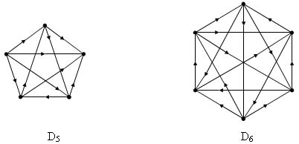
Một số kết quả trên đồ thị Hamilton (tt)
Định lý.
  Mọi đồ thị đấu loại là nửa Hamilton (Đồ thị đấu loại: là đồ thị có hướng mà trong đó 2 đỉnh bất kỳ của nó được nối với nhau bởi đúng một cung.)
  Mọi đồ thị đấu loại, liên thông mạnh là Hamilton
Định lý (Ore, 1960). Cho đồ thị G có n đỉnh. Nếu hai đỉnh không kề nhau bất kỳ của G đều có tổng bậc không nhỏ hơn n thì G là đồ thị Hamilton. Nghĩa là:

Slide 9
Kiểm tra đồ thị Hamilton???
Các quy tắc để xác định chu trình Hamilton (H) của đồ thị:
  Quy tắc 1: Nếu có 1 đỉnh bậc 2 thì hai cạnh của đỉnh này bắt buộc phải nằm trong H
  Quy tắc 2: Không được có chu trình con (độ dài nhỏ hơn n) trong H
  Quy tắc 3: Ứng với một đỉnh nào đó, nếu đã chọn đủ 2 cạnh vào H thì phải loại bỏ tất cả các cạnh còn lại (vì không thể chọn thêm)
  Không có đỉnh cô lập hoặc đỉnh treo nào khi áp dụng quy tắc 3.

Slide 10
Kiểm tra đồ thị Hamilton (tt)
Đồ thị sau đây có Hamilton không?
1
2
3
5
6
4
7
8
9

Slide 11
3.2. Đồ thị phẳng – Bài toán tô màu đồ thị

Slide 12

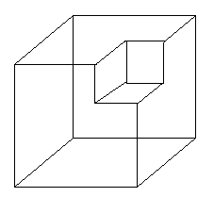

Slide 13
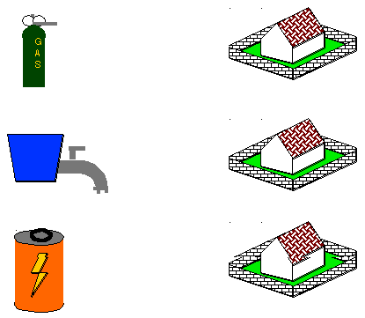
Đồ thị phẳng
Bài toán mở đầu:
  Có 3 gia đình, 3 nhà cung cấp điện, nước, gas.
  Các gia đình đều cần điện, nước, gas và đều muốn đi dây riêng.
  Cần nối dây từ các gia đình đến các nhà cung cấp sao cho không dây nào cắt dây nào.
A
B
?
C

Slide 14
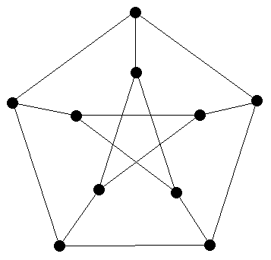
Đồ thị phẳng
Định nghĩa: Đồ thị vô hướng G là đồ thị phẳng nếu ta có thể biểu diễn nó trên một mặt phẳng sao cho không có cạnh nào cắt nhau.
VD:
Đồ thị
phẳng
Không là đồ thị
phẳng

Slide 15
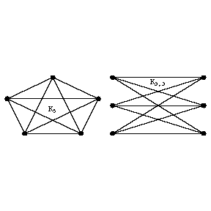
Đồ thị phẳng (tt)
Các đồ thị không phẳng nổi tiếng
Đồ thị K₅ – đồ thị đầy đủ
Đồ thị K_{3x3} – đồ thị hai phía đầy đủ

Slide 16
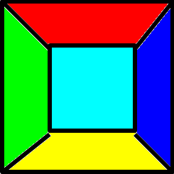
Công thức Euler
Xét đồ thị sau:
Định lý: Cho G là đồ thị phẳng, liên thông với n đỉnh và m cạnh. Gọi r là số miền trong biểu diễn phẳng của G. Khi đó, ta có:
r = m - n + 2
1
2
3
4
6
5

Slide 17
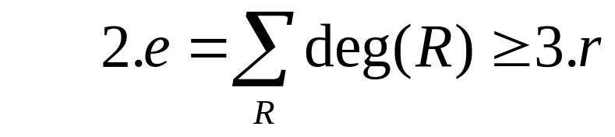
Công thức Euler (tt)
Hệ quả. Nếu G là đơn đồ thị phẳng liên thông với e cạnh, v đỉnh, trong đó v ≥ 3. Khi đó ta có:
e ≤ 3v – 6
Chứng minh:
  Gọi r là số miền
  Mỗi miền đều tương ứng với ít nhất 3 cạnh
  Mỗi cạnh tướng ứng với đúng 2 miền
  Gọi bậc của mỗi miền là số cạnh tương ứng với nó
  Suy ra, tổng bậc của các miền ít nhất là bằng 2 lần số cạnh
  Áp dụng công thức Euler suy ra điều phải chứng minh.

Slide 18
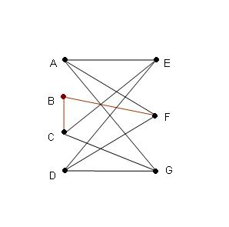
Định lý Kuratowski
Định lý: Đồ thị G là đồ thị phẳng nếu và chỉ nếu G không chứa đồ thị con đẳng cấu với K₅ hoặc K_{3x3}
VD: các đồ thị sau đây không là đồ thị phẳng

Slide 19

Tô màu đồ thị

Slide 20
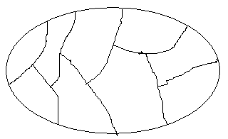
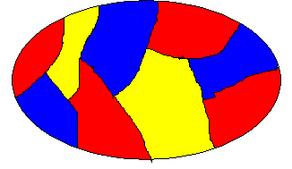
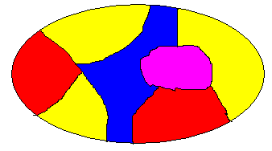
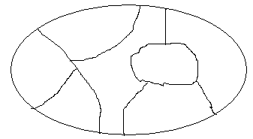
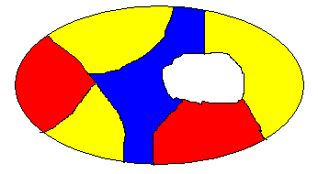
Tô màu đồ thị (tt)
Phải dùng 3 màu để tổ
Phải dùng 4 màu để tổ
?

Slide 21
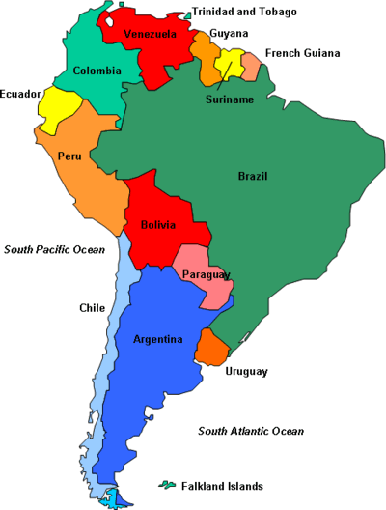
Tô màu đồ thị (tt)

Slide 22
Tô màu đồ thị (tt)
1
2
7
8
4
7
1
2
8
6
4
3
9
3
6
9
5
5
2
6
2
5
6
1
4
5
1
4
3
7
3
7

Slide 23
Bài toán tô màu đồ thị
Định nghĩa. Tô màu một đồ thị vô hướng là một sự gán màu cho các đỉnh sao cho hai đỉnh kề nhau phải khác màu nhau.
Định nghĩa. Số màu (sắc số) của một đồ thị là số màu tối thiểu cần thiết để tô màu đồ thị này.
1
2
7
8
2
6
1
4
5
4
3
6
9
3
7
5
Đồ thị có số màu là 3
Đồ thị có số màu là 4

Slide 24
Bài toán tô màu đồ thị (tt)
Định lý. (Định lý 4 màu) Số màu của một đồ thị phẳng là không lớn hơn 4.
Một số thông tin liên quan:
  Bài toán được đưa ra năm 1850
  Có rất nhiều chứng minh sai về bài toán này
  Chứng minh sai nổi tiếng là của Alfred Kempe vào năm 1879
  Percy Heawood phát hiện ra chứng minh sai ở trên vào năm 1890
  Dựa vào đó, năm 1976 Appel và Haken đã chứng minh bằng cách sử dụng máy tính

Slide 25
Bài toán tô màu đồ thị (tt)
Tìm số màu của các đồ thị sau:

Slide 26
(Tham khảo)
3.3. Tập cắt – Bài toán luồng cực đại

Slide 27
Khái niệm mạng
Định nghĩa. Mạng là một đồ thị có hướng G = <V,E>, trong đó:
  Có duy nhất một đỉnh s không có cạnh đi vào, gọi là điểm phát.
  Có duy nhất một đỉnh t không có cung đi ra, gọi là điểm thu.
  Mỗi cạnh của đồ thị được gán với một con số không âm gọi là khả năng thông qua (băng thông) của cạnh đó.
1
3
2
4
3
s
1
2
t
3
4
3
3
4

Slide 28
Luồng trên mạng
Định nghĩa. Xét mạng G = <V,E>. Ta gọi luồng f trong mạng là ánh xạ f: E → R⁺, gán cho mỗi cạnh e = (u,v) một số thực không âm f(e), gọi là luồng trên cung e, thỏa mãn các điều kiện sau:
  Luồng trên mỗi cung không đượt vượt quá khả năng thông qua của nó: f(e) ≤ c(e).
  Tại mỗi đỉnh, tổng luồng đi vào phải bằng tổng luồng đi ra (trừ tại s và t).
Giá trị của mỗi luồng f được tính bằng tổng luồng đi ra tại s (cũng chính là tổng luồng đi vào tại t).

Slide 29
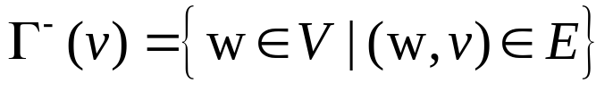

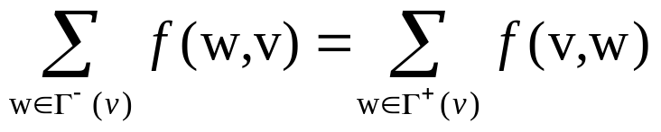
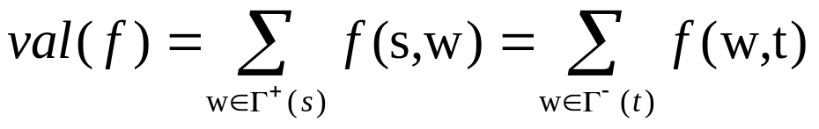
Luồng trên mạng (tt)
(2)
1
3
2
VD:
Ký hiệu
  Điều kiện cân bằng luồng:
  Giá trị của luồng f:
(1)
4
(3)
3
(1)
s
(1)
2
t
1
Val(f) = 4
(1)
3
4
(3)
(1)
3
3
4

Slide 30
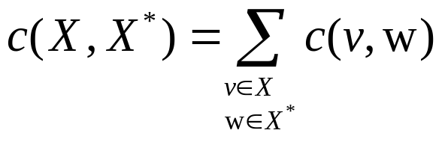
Lát cắt
Một lát cắt (X,X*) là một cách phân hoạch tập đỉnh V của mạng thành hai tập X và X* = V\X, trong đó s∈X và t∈X*.
Khả năng thông qua của lát cắt (X,X*) là số:
Lát cắt với khả năng thông qua nhỏ nhất được gọi là lát cắt hẹp nhất

Slide 31
Lát cắt (tt)
2
VD:
Xét lát cắt (X,X*) với X = {s, 3, 4}, X* = {t, 1, 2}
Ta có c(X, X*) = 4 + 1 + 2 + 4 = 11
Lát cắt nhỏ nhất???
Lát cắt nhỏ nhất là: X = {s, 1}, X* = {t, 2, 3, 4}
1
3
4
3
s
1
2
t
3
4
3
3
4

Slide 32

Xác định lát cắt hẹp nhất của mạng sau:
2
2
6
6
3
3
5
5
6
6
1
s
6
t
3
3
3
3
5
5
6
6
1
4
1
4
5
5

Slide 33
Lát cắt (tt)
Bổ đề: Giá trị của luồng f trong mạng luôn nhỏ hơn hay bằng khả năng thông qua của lát cắt bất kỳ.
Bổ đề: Giá trị luồng cực đại trong mạng không vượt quá khả năng thông qua của lát cắt hẹp nhất trong mạng.

Slide 34
Đồ thị tăng luồng
Xét mạng G với luồng f như sau:
Cung nghịch
(2)
2
1
3
2
1
2
Cung thuận
(1)
1
1
4
(3)
3
3
3
1
(1)
s
(1)
2
t
s
t
1
1
(1)
1
3
4
3
3
(3)
(1)
3
2
1
3
4
3
4
1
Mạng G và luồng f
Đồ thị tăng luồng G_{f}

